Slide 1
Фольклорный музыкально-образовательный проект «Детский календарь карелии»
Руководитель проекта : музыкальный руководитель Никулина Наталья Петровна

Slide 2
“ Едва ли можно найти материал более близкий, затрагивающий интересы и потребности детского возраста и потому самый занимательный, чем тот, который связан с детским бытом, с повседневной детской жизнью, который возник, вырос и развился из исканий высокой радости детской народной массы. Это - детский фольклор.” Г.С. Виноградов, крупнейший исследователь детского фольклора.

Slide 3
Вид проекта: творческий, групповой, комплексный. Участники: дети средней группы «Пчелки»; «Непоседы». Возраст детей: 4-5 лет.

Slide 4
Продукт совместной деятельности: народный праздник, вокальное пение. Продукт детской деятельности: 1. Создание альбомов детских работ. 2. Выставка детских музыкальных инструментов, изготовленных своими руками. 3. Конкурс детских работ по росписи пасхальных яиц.

Slide 5
Постановка проблемы В настоящее время многие современные дети растут на примитивных музыкальных “шедеврах”, единственной целью которых является бездумное подчинение ритму и оглушительной какофонии звуков. Это создает обстановку духовной бедности и художественной серости, и не способствует гармоничному и нравственному развитию личности. Наблюдая за детьми во время проведения фольклорных праздников, театральных народных представлений, фольклорных спектаклей, при знакомстве с различными формами устного народного творчества и малыми музыкальными фольклорными формами, виден их живой интерес к этому процессу и познавательная активность. У детей рождается ответное, душевное чувство, интерес к обычаям и культуре народа, носителями которой они являются, гармонично формируются нравственные ценности: представление о добре, красоте, правде и верности, которые приобретают в наши дни особую значимость. Прислушиваясь к речи детей, можно отметить ее скудность, слабые попытки строить логические фразы, рассказы, высказывать мысли, пересказывать текст. В разговорной речи детей присутствуют слова уличного жаргона, а пословицы, небылицы, поговорки, скороговорки (древнейшая логопедия), прибаутки, песни, потешные и докучные сказки и т.д. не только открывают звуковые красоты родного слова, координируют движение и речь, но и расширяют, обогащают, активизируют словарный запас ребенка.

Slide 6
Краткое описание проекта Целью данного проекта является освоение детьми фольклорного наследия русского народа, как самобытной, целостной системы гармоничного и творческого развития личности. Данный проект является необходимым, т.к. дети нашего сада проявляют активный интерес и желание заниматься поэтическим и музыкальным фольклором, с удовольствием принимают участие в театрализованных представлениях и фольклорных праздниках, проявляют навыки актерского мастерства в инсценировках, играх, плясках, хороводах, что доставляет им большую радость. В результате реализации проекта у детей будут сформированы навыки актерского мастерства, будут развиваться импровизационные способности, коммуникативно-речевая деятельность через обыгрывание произведений детского фольклора. И уже как вершина творческого достижения – это их участие в постановке театрализованного представления, где в совокупности представлены различные жанры народного песенного и поэтического творчества. Педагоги получат интересную технологию работы с детьми, основанную на создании образно-игровых ситуаций, требующих от детей перевоплощения, работы фантазии, воображения. Они сделают вхождение в мир фольклора для ребенка желанным, интересным, занимательным, личностно окрашенным и значимым. Также педагоги приобретут опыт в изготовлении костюмов, бутафории, реквизита и опыт совместного сотрудничества с детьми и родителями. Проект будет реализовываться через систему групповых и игровых занятий с детьми, через презентацию для родителей, через участие детей в театрализованном представлении. Всего в проект будут вовлечены 37 детей дошкольного возраста и их родители, музыкальный руководитель и 2 воспитателя.

Slide 7
Цель проекта: Приобщение детей к истокам русской и карельской народной культуры, воспитание у детей способность и умение эстетически воспринимать произведения народного творчества, развитие умение и навыки исполнительской деятельности. Процесс познания и усвоения духовной культуры должен начинаться как можно раньше. «С молоком матери» ребенок должен впитывать культуру своего народа через колыбельные песни, потешки, игры – забавы, пословицы, поговорки, сказки, произведения декоративного народного искусства. Только в этом случае народное творчество оставит в душе ребенка глубокий след, вызовет устойчивый интерес.

Slide 8
Задачи: 1. Формировать у детей устойчивый интерес к народному творчеству, желание знакомиться с разнообразными жанрами фольклора. 2. Развивать умение разыгрывать театральные представления, основанные на русском фольклоре. 3. Создавать необходимую предметно–развивающую среду. 4. Развивать творческие способности дошкольника. 5. Воспитывать патриотические чувства, гордость за великую державу.

Slide 9
Предполагаемый результат: В результате реализации проекта: 1. Дети познакомятся : с устным народным творчеством (скороговорками, потешками, небылицами, прибаутками, присказками, шутками), с разными видами народной песни (хороводной, плясовой, игровой, лирической) и играми. 2. У детей будут сформировано умение свободно и непринужденно общаться, умение разыгрывать спектакль по знакомому сюжету, выразительно в своей роли и в игровом взаимодействии, умение сочинять этюды по сказкам, нафантазированным сюжетам. 3. Разовьется сфера чувств, готовность к творчеству, коммуникабельность. 4. Будет сформирована выразительная, красочная, полная ярких сравнений, речь.

Slide 10
Этапы проекта | Формы работы | Сроки | Ответственные
1 этап – подготовительный. На этапе создается информационная база необходимая для реализации проекта. | Собеседование со специалистами ДОУ, планирование работы. Индивидуальные беседы с родителями по предстоящей работе по проекту. Анкетирование родителей. Изготовление ширмы в родительский уголок «Формирование ребенка как личности в процессе ознакомления с народными играми». | 1 неделя | Музыкальный руководитель: Никулина Н.П. Воспитатели: Власова Т.Н.; Диева Е.Г.

Slide 12
2 этап – основной Реализация основных видов деятельности по направлениям проекта. | Беседы с детьми: «Дудочка»; «Карельский национальный костюм»;»Песня душа народа»; «Плясовая песня»; «Хороводная песня». Занятия: «Едет масленица дорогая»; «В гостях у сказки»; «Карельский сувенир» Просмотр мультфильмов: «Камаринская» Дидактические игры: «Три кита», «Музыкальное лото» Дыхательное упражнение: «Подуй на ложку» Игра «Ворон»; «Я начну, а ты – закончи»; «Скок – скок – поскок» | 2 недели | Музыкальный руководитель: Никулина Н.П. Воспитатели: Власова Т.Н.; Диева Е.Г.

Slide 13
3 этап – заключительный. Итоговый, включающий в себя сбор и обработку диагностических результатов, и соотнесение поставленных задач, прогнозируемых результатов с полученными результатами. | Выставка совместного творчества родителей и детей «Пасхальное яйцо». Итоговое развлечение «Масленица» | 1 неделя | Музыкальный руководитель: Никулина Н.П. Воспитатели: Власова Т.Н.; Диева Е.Г.

Slide 14
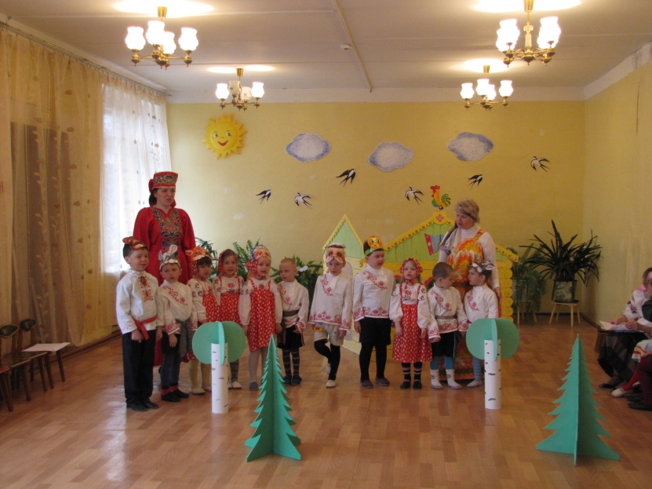

Slide 15
